Slide 2
Poprehadzuj písmená, vytvor pojem a vysvetli ho.
OHZOAIÍMR
FKYTERIÍONR
homorízia
fykoerytrín
OKMRSU
YRIANSRTYO
kormus
ryniorasty

Slide 3
Porovnajte usporiadanie cievnych zväzkov u 1 a 2-klíčnolistových rastlín
Ktoré 2 triedy zahŕňa oddelenie Borovicorastov
Uveďte príklad semennej rastliny, ktorej plodom je žltá kôstkovica, má opadavé listy a patrí ku oddeleniu borovicorastov
Vymenuj aspoň 3 oddelenia semenných r.
Vymenujte oddelenia výtrusných rastlín.
Uveďte zástupcov: a.)sladičorastov

Slide 4
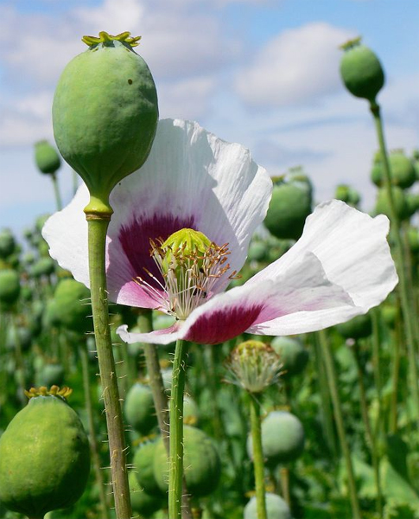
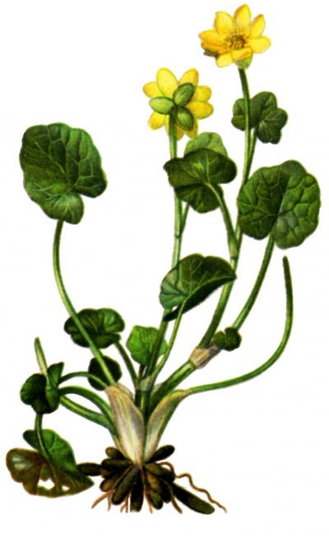
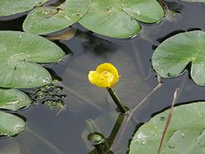
MAGNOLIOPHYTA -čeľade a druhy

Slide 5
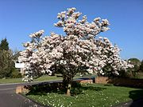
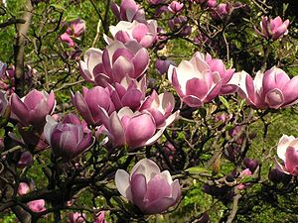
2-klíčnolistové rastliny
Čeľaď: magnoliotvaré
Najstaršia čeľaď
Plod: mechúrik, nažka
Súbor plodov- plodstvo

Slide 6
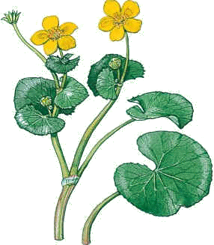
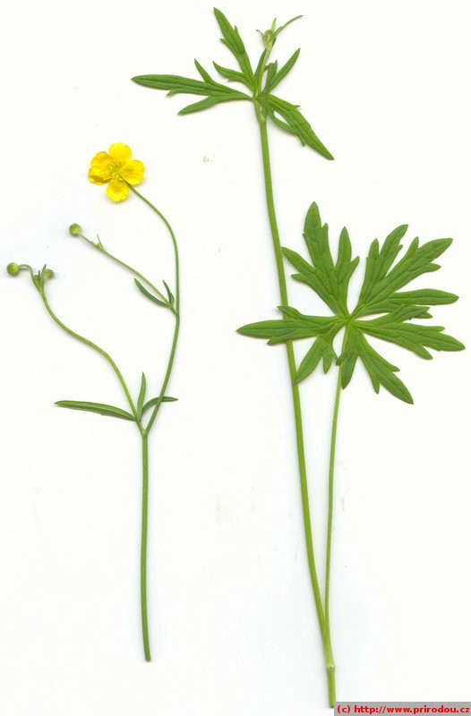
Čeľaď: iskernikovité
-byliny, vzácne dreviny
- Plod: mechúrik alebo nažka
Mliečnice obsahujú alkaloidy
Iskerník prudký
Blyskáč jarný
Záružlie močiarne

Slide 7
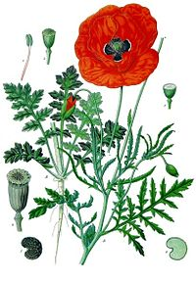
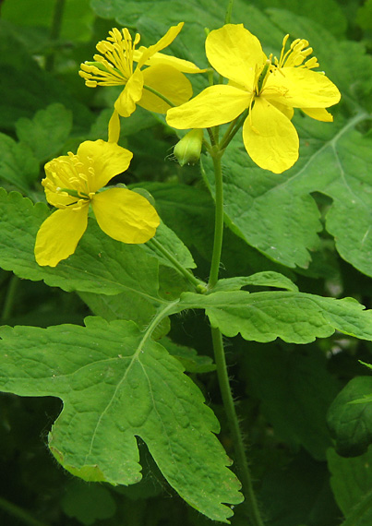
Čeľaď: makovité
Mliečnice obsahujú alkaloidy
Plod: TOBOLKA
Mak siaty
Mak vlčí
Lastovičník väčší

Slide 8
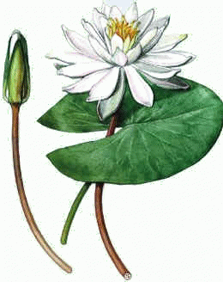
Čeľaď: leknovité
-vodné rastliny

Slide 9
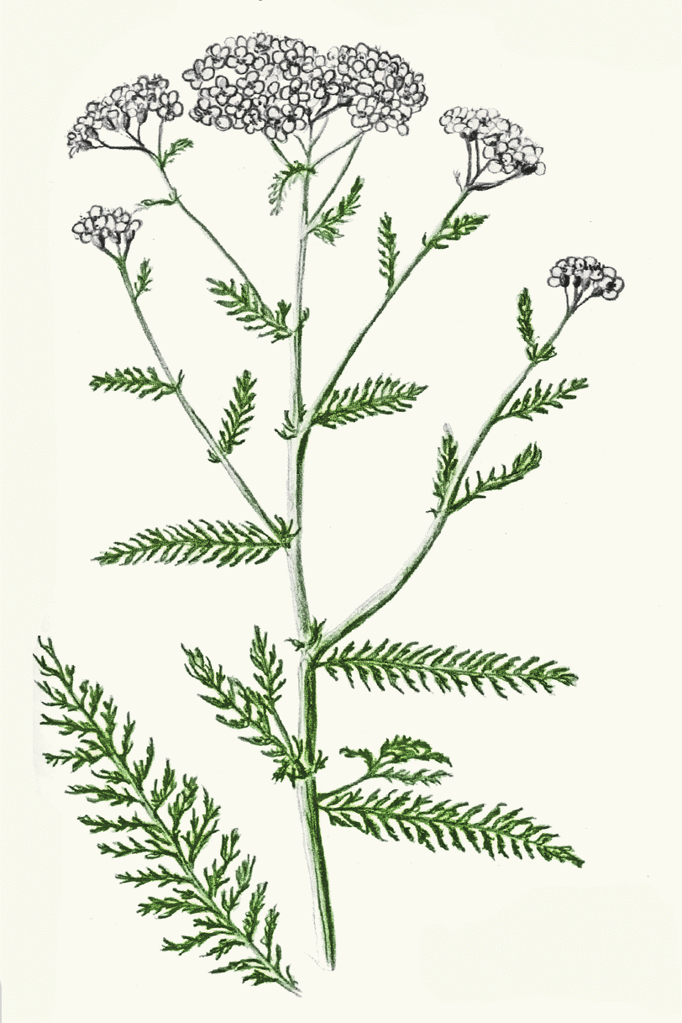
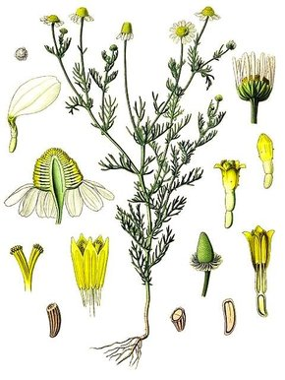
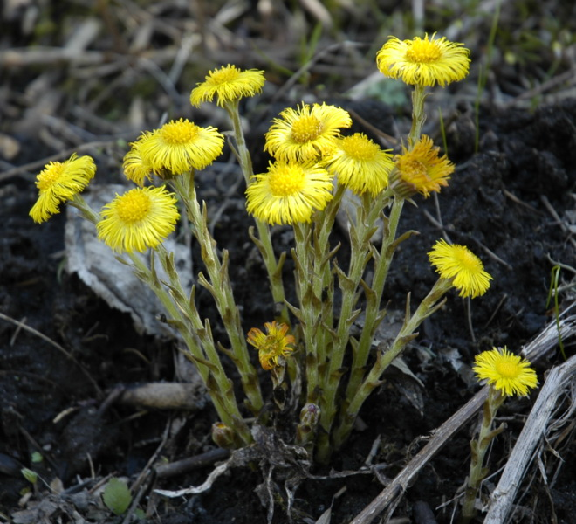
Čeľaď: astrovité
byliny aj dreviny
Listy: jednoduché a zložené
súkvetie: ÚBOR
plod: jednosemenné nažky-
Na vrchole majú lietacie zariadenie
Podbeľ liečivý
Rumanček pravý
Rebríček obyčajný

Slide 10
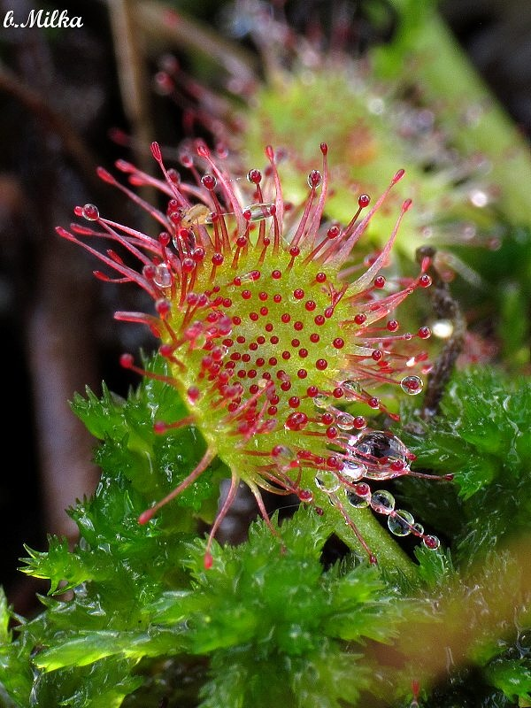
Čeľaď: rosičkovité
https://www.youtube.com/watch?v=socUWOlwjIQ
Rosička okrúhlolistá

Slide 12
1-klíčnolistové rastliny
patria sem: všetky druhy tráv, obilniny, cibuľová zelenina, kosatce, orchidey
mladšie ako 2-klíčnolistové

Slide 13
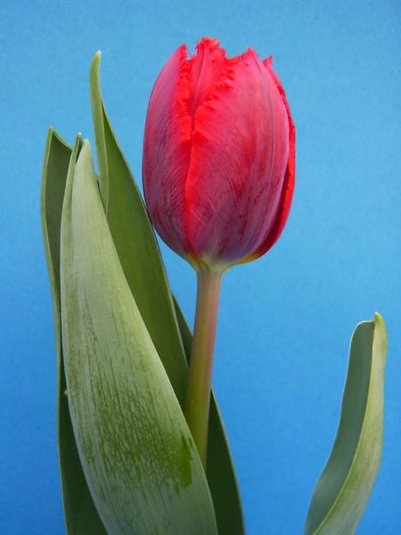
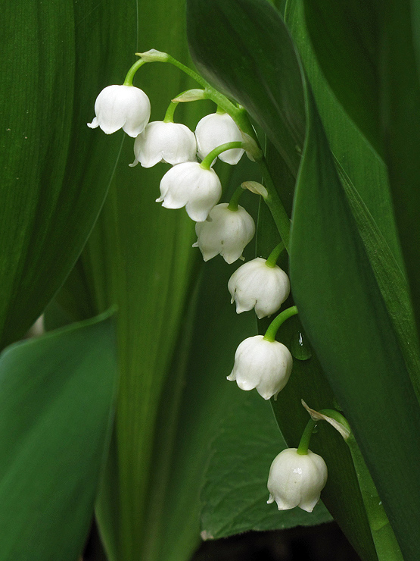
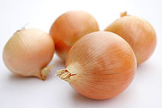
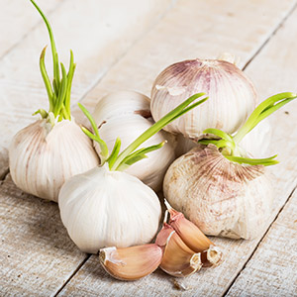
Čeľaď:Ľaliovité
=byliny s podzemkami a cibuľami
=plod: tobolka/bobuľa (zrastená)
Cesnak cibuľový
Cesnak kuchynský
Konvalinka voňavá

Slide 14
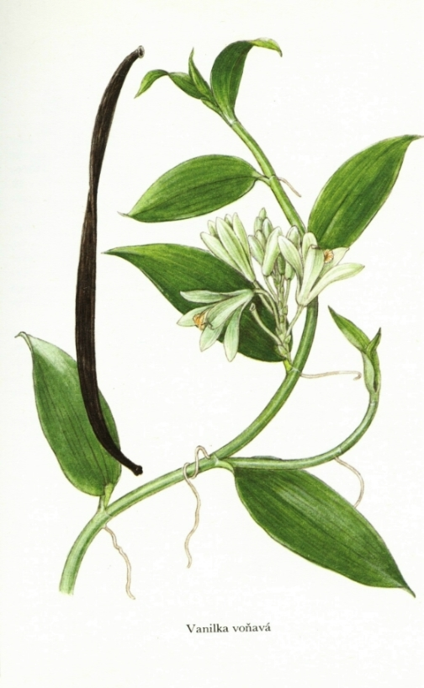
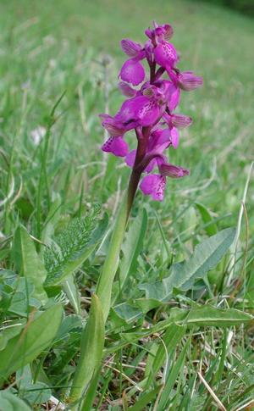
Čeľaď: vstavačovité
Trváce byliny s koreňovými hľúzami
Vstavač obyčajný
Vanilka voňavá

Slide 15
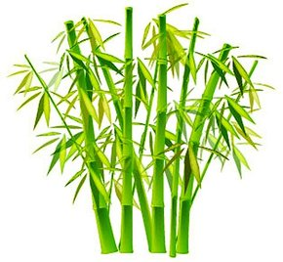
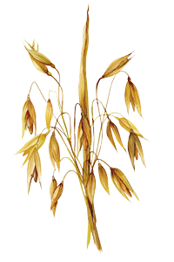
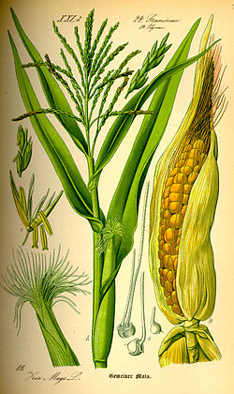
Čeľaď: Lipnicovité
byliny a dreviny (bambus)
Vetroopelivé
Stonka: steblo (duté al.plné)
Listy: vyrastajú z kolienok
Kvety: obojpohlavné
Bambus
Ovos siaty
Kukurica siata

